Slide 1
Советы от учителя – логопеда:
«Как учить стихотворения»

Slide 2
Совет 1. Найдите непонятные слова.
Прежде, чем начать заучивание, взрослый, который будет учить стихотворение с ребенком, должен сам прочитать его с выражением. Затем следует обязательно найти в тексте незнакомые или непонятные ребёнку слова и объяснить их. Приступайте к заучиванию только после такой предварительной работы.

Slide 3
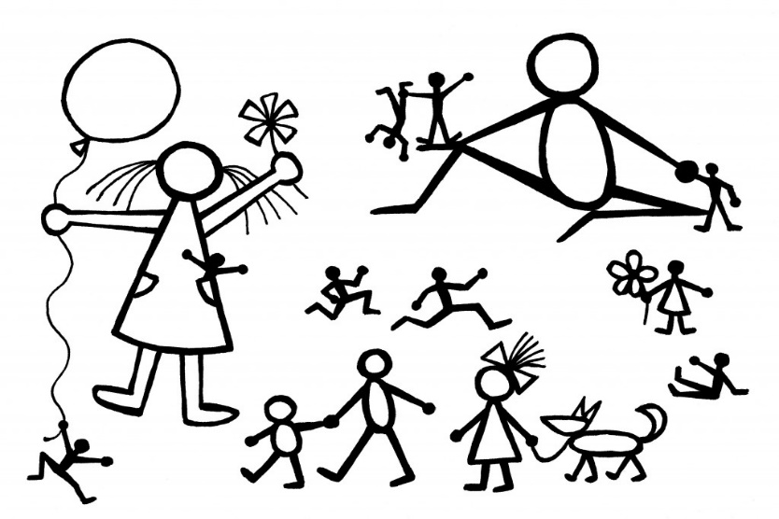
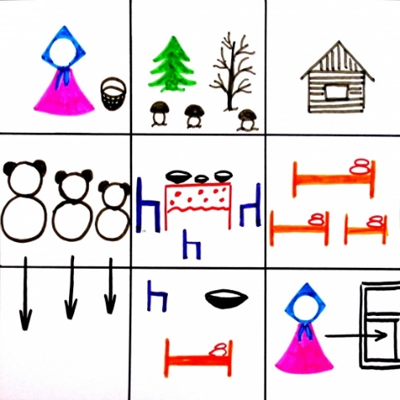
Совет 2. Нарисуйте стихотворение
Нарисуйте с ребенком стихотворение. Четверостишие за четверостишием. И вовсе не обязательно создавать шедевры изобразительного искусства. Достаточно будет схематических рисунков. Сначала рисуем, а потом рассказываем стихотворение по картинкам. Этот метод хорош тем, что к процессу запоминания подключается зрительная память.

Slide 4
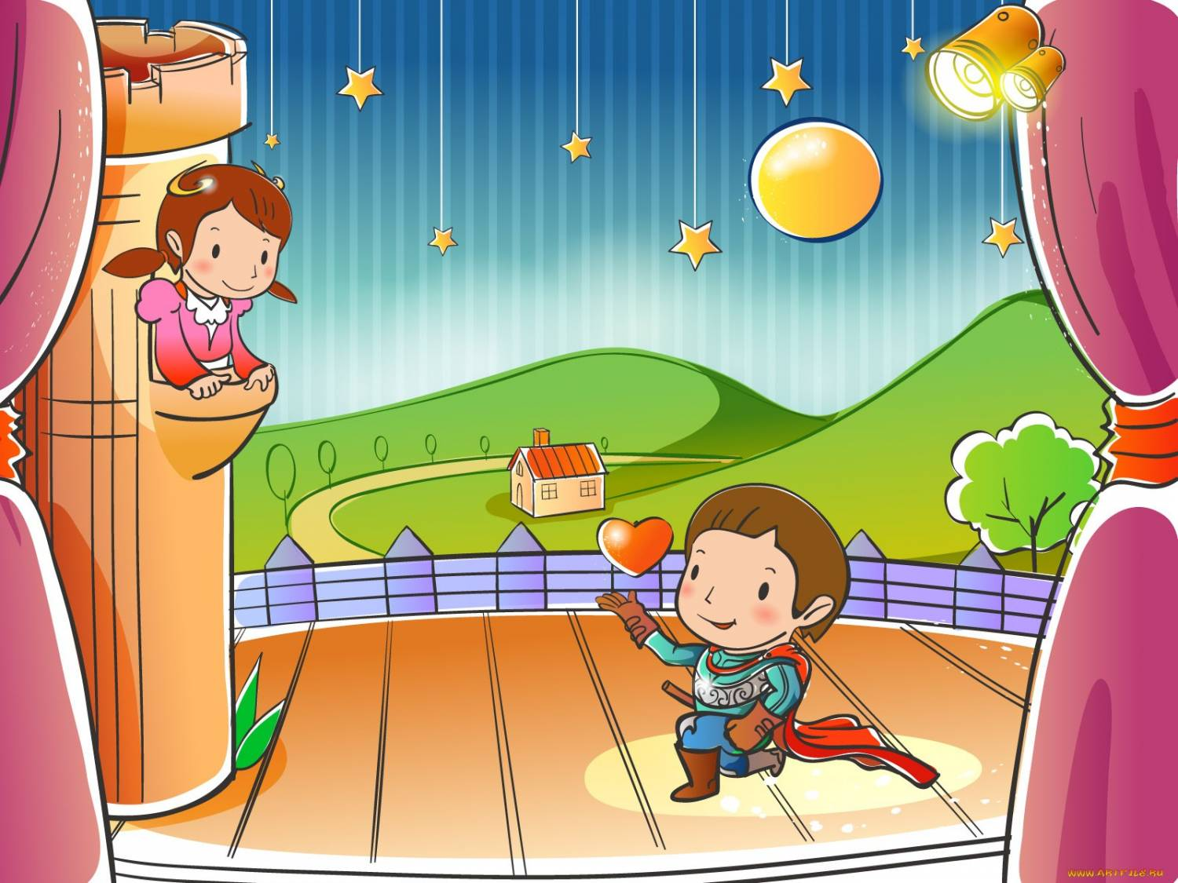
Совет 3. Поиграйте в театр
Инсценируйте стихотворение. Каждую строчку произведения можно не просто читать, а еще и показывать. Если действующих лиц много, можно привлечь к представлению всех членов семьи. Приучайте ребенка с первых дней рассказывать стихи с выражением.

Slide 5
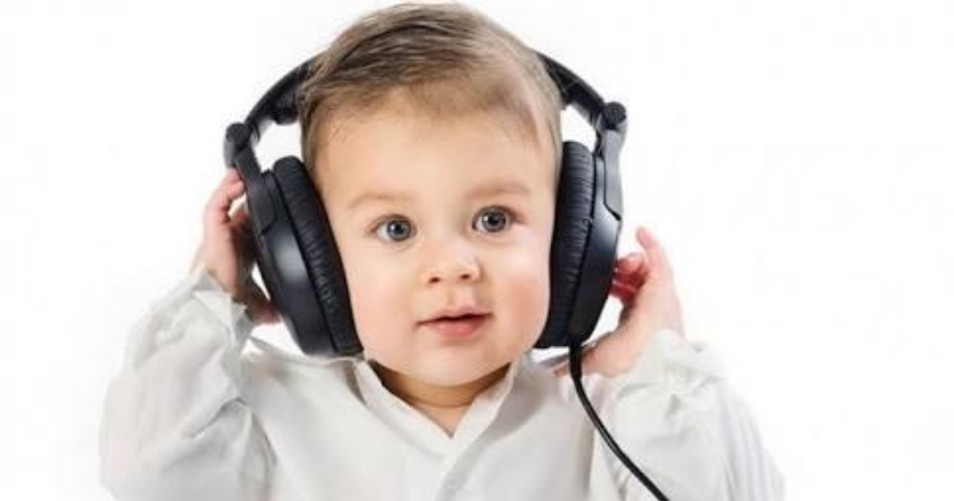
Совет 4. Используйте диктофон
Сейчас в каждом телефоне есть встроенный диктофон. Сделайте аудиозапись стихотворения, а затем включите запись и дайте прослушать ребёнку. Так, вы подключите к процессу слуховую память, и значительно повысите шансы ребенка запомнить те строки, которые никак не поддаются.

Slide 6
Совет 5. Повторяйте выученное
Вместе с ребенком повторяйте выученное стихотворение через промежуток времени: перед сном, на следующий день, через неделю. Только не стоит делать это в виде экзамена: «А ну-ка, расскажи, я посмотрю, как ты запомнил». Гораздо эффективнее, если вы предложите рассказать вместе папе, бабушке, соседке, или если Вы начнете рассказывать, а потом «забудете» и попросите ребенка помочь.

Slide 7
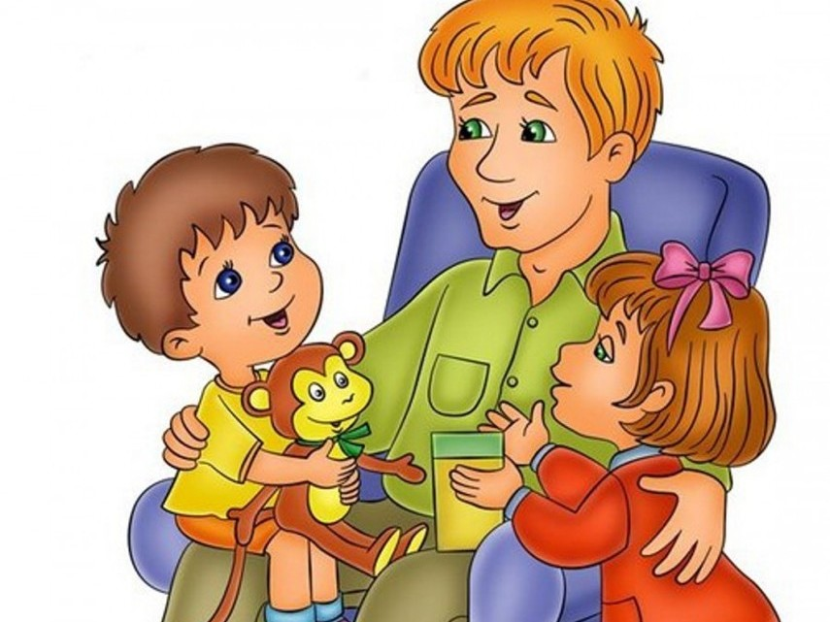
Совет 6. Учитывайте индивидуальные особенности
Выбирайте стихотворение в соответствии с возрастом и темпераментом ребенка. Шалунам лучше предлагать для запоминания стихи ритмичные, веселые, деткам спокойным – размеренные, плавные.

Slide 8
Совет 7. Учите с целью
Поначалу учите стихотворение в качестве подарка: для мамы, бабушки или, например, к приходу Деда Мороза.

Slide 9
Желаем успехов!

